Slide 1

Муниципальное автономное учреждение дополнительного образования города Набережные Челны «Дом детского творчества №15»
Городской Совет учащихся
Проект «ЧелМЫ»,
посвященный 400-летию города Набережные Челны
Серия познавательных маршрутов «Городские исследователи»

Slide 2
ЦЕЛЬ И ЗАДАЧИ ПРОЕКТА
Цель: Формирование патриотического сознания, гражданской идентичности и интереса к культурному и историческому наследию города Набережные Челны через современные образовательные и интерактивные форматы.
ЗАДАЧИ:
► Создание онлайн-платформы и сообществ: запуск онлайн-платформы "ЧелМЫ" для обмена знаниями, идеями и опытом о культурном и историческом наследии города; проведение конкурсов с участием школьников и студентов.
► Проведение интерактивных событий: организация офлайн и онлайн квестов, викторин и игр на тему истории и культуры города; внедрение игропрактик в образовательные процессы для повышения интереса к изучению родного города.
► Разработка интерактивных образовательных материалов: создание туров по историческим местам города; разработка интерактивных карт с историческими и культурными объектами; создание видеороликов о значимых событиях и личностях города
► Создание брендированной продукции: разработка линейки брендированной продукции (футболки, кепки, значки, кружки и т.д.) с элементами культурного и исторического наследия города; организация акций по раздаче брендированной продукции участникам и жителям города.
► Привлечение и сотрудничество с общественными деятелями и историками: организация онлайн-лекций, вебинаров и мастер-классов с участием известных городских деятелей, историков и культурологов; проведение онлайн-дискуссий и круглых столов на актуальные темы, связанные с историей и культурой города.
► Оценка и мониторинг эффективности: разработка системы мониторинга и оценки уровня активности среди участников; проведение опросов и анкетирования для оценки эффективности проведенных событий; анализ данных и подготовка отчетов для корректировки стратегии и методов работы.

Slide 3
СОЦИАЛЬНАЯ ЗНАЧИМОСТЬ ПРОЕКТА
Проект «ЧелМЫ» направлен на формирование у молодежи гражданской идентичности, развитие навыков цифровой грамотности и критического мышления, а также на продвижение культуры и истории города Набережные Челны через современные цифровые платформы и интерактивные форматы.
Создание условий для осознания подростками и молодежью их значимости в развитии города, а также укрепление их связи с местным сообществом и культурными традициями.
Проведение событий, посвященных истории и культуре города. Это повысит информированность подростков и молодежи, предоставит возможность узнать о карьерных перспективах и местных инициативах.
Воспитание у молодежи активной гражданской позиции и стремления участвовать в жизни города.
Разработка новых проектов и инициатив

Slide 4
КОЛИЧЕСТВО УЧАСТНИКОВ
ЦЕЛЕВАЯ ГРУППА
ВОЗРАСТ УЧАСТНИКОВ
ГЕОГРАФИЯ
Г. Набережные Челны
500 чел.
Учащиеся города
13-17 лет
Автозаводский район
Центральный район
Комсомольский район

Slide 5
ОПИСАНИЕ ПРОЕКТА
В рамках проекта запланирована организация и проведение тематических событий:
Интерактивные экскурсии
Групповые квесты
Мастер-классы
  Квест-игры «Городские исследователи» с использованием карт и старинных улиц
  Квесты и игропрактики, направленные на изучение природных объектов и особенностей городской среды
  Экскурсия по историческим местам каждого района
  Тематические экскурсии, посвященные архитектуре, искусству и культуре Набережных Челнов
  Мастер-классы по ориентированию на местности
  Творческие мастер-классы, связанные с историей Набережных Челнов

Slide 6


Разработка новых проектов и инициатив
Развитие лидерских качеств участников проекта, ответственности за развитие своего города
Формирование у подростков и молодежи активной гражданской позиции и желания участвовать в жизни города
Формирование гражданственности и патриотизма у участников проекта через изучение культуры и истории города.
Повышение осведомленности подростков и молодежи о истории и культуре города Набережные Челны.
РЕЗУЛЬТАТЫ ПРОЕКТА

Slide 7


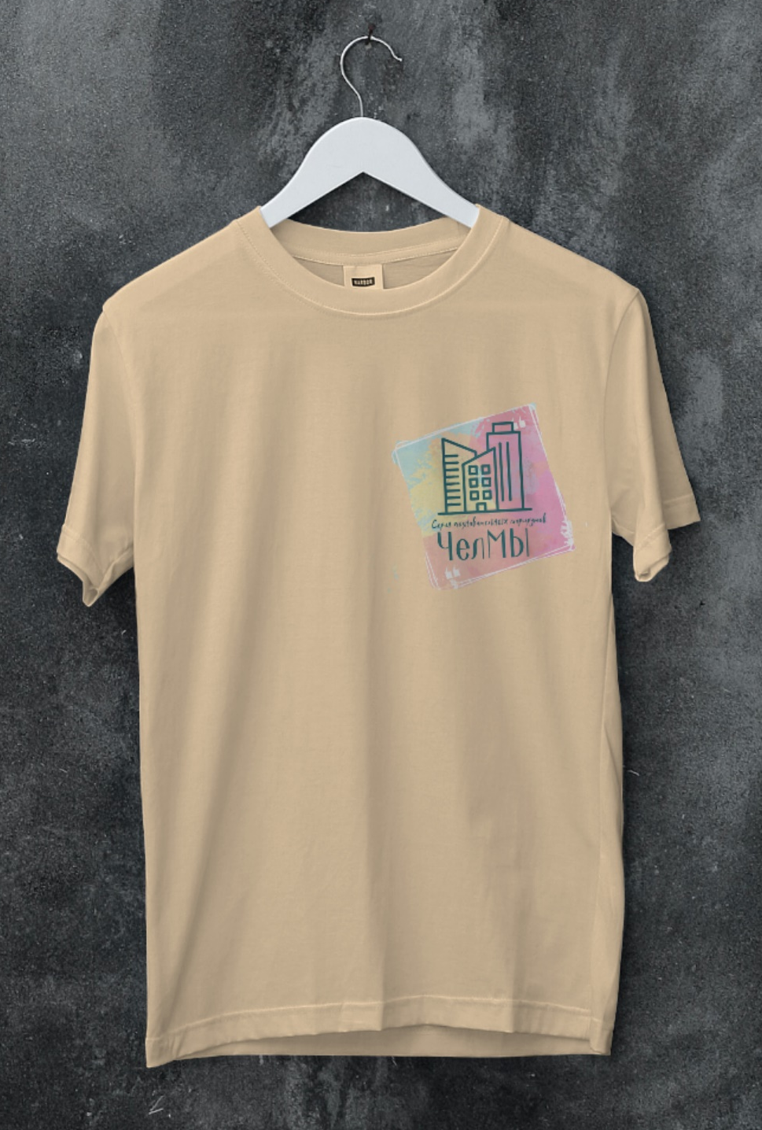

БРЕНДБУК ПРОЕКТА

